Slide 1
Membrana plasmática
Profª Drª Sara Tatiana Moreira

Slide 2
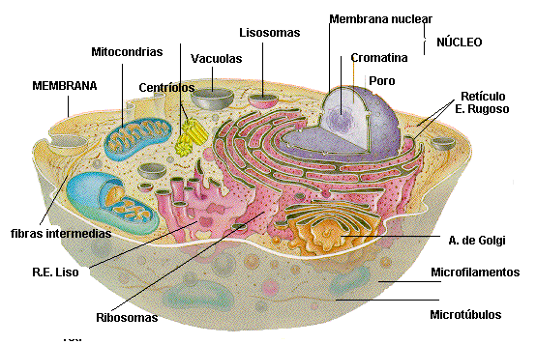
Membrana plasmática
Vesículas
Citoesqueleto
Citoesqueleto
Citoesqueleto

Slide 3
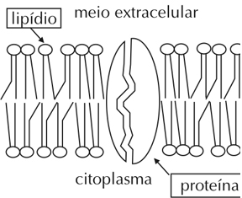
Membrana plasmática
Membranas lipoprotéicas
Fosfolipídios
Colesterol

Slide 4
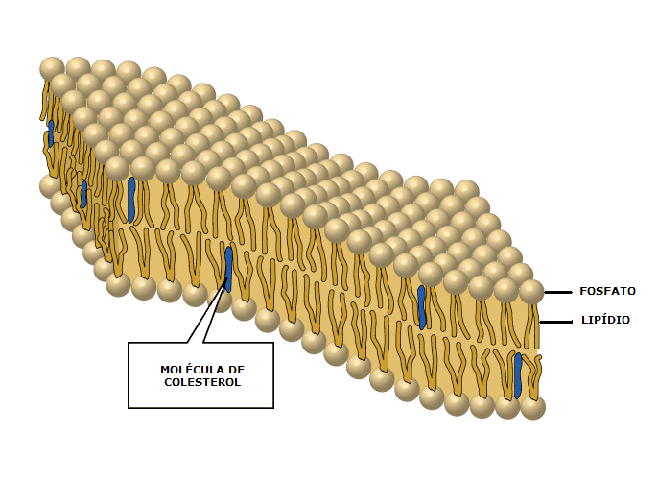

Slide 5
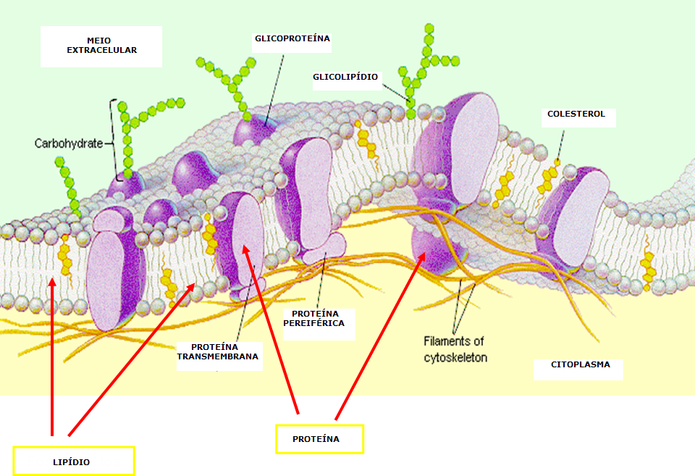

Slide 6

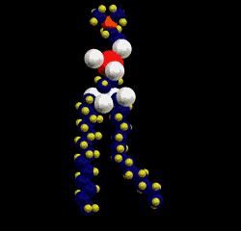
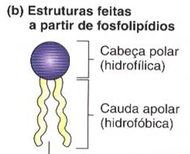
Membrana plasmática
Fosfolipídio

Slide 7
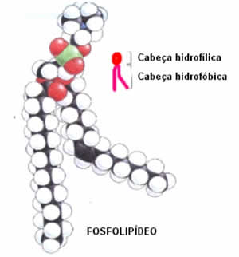
Membrana plasmática

Slide 8
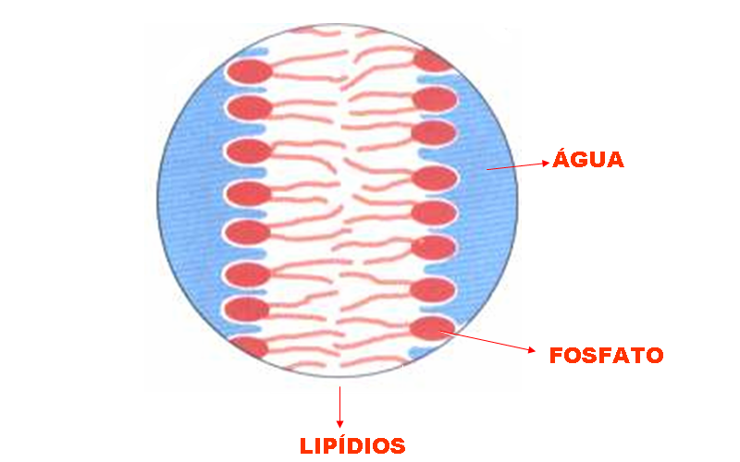

Slide 9
Membrana plasmática
Duas camadas fosfolipídicas onde estão inseridas proteínas = MOSAICO FLUIDO
Uma camada hidrofóbica média e duas camadas hidrofílicas

Slide 10
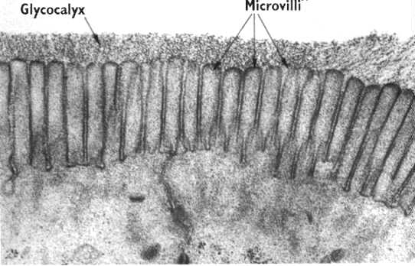
Membrana plasmática
É assimétrica
Glicocálice (glicoproteínas e glicolipídios)

Slide 11
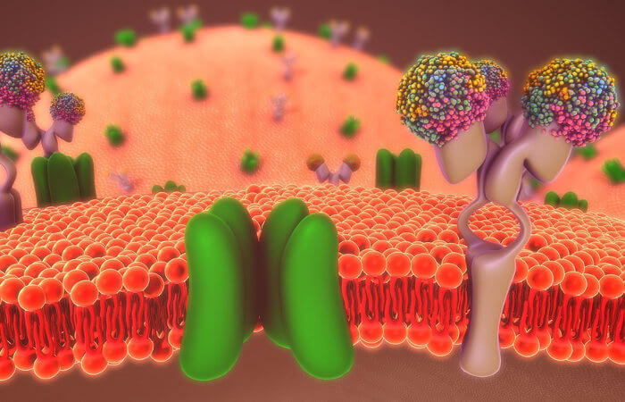

Slide 12
Membrana plasmática
Limite celular:
- mantém o conteúdo interno separado porém não isolado do meio externo
- Diferenças quantitativas e qualitativas
Interação célula-célula e célula-ambiente
Permeabilidade seletiva - semipermeável

Slide 13
Transportes através da membrana
Transporte passivo
Transporte ativo
Sem gasto de energia
Soluto
Solvente
Com gasto de energia

Slide 14
Transportes através da membrana
Transporte passivo ⇨ difusão simples
 difusão facilitada
 osmose
Transporte ativo ⇨ bomba de sódio e potássio
 fagocitose
 pinocitose
Sem gasto de energia
Com gasto de energia

Slide 15
Transportes passivos

Slide 16
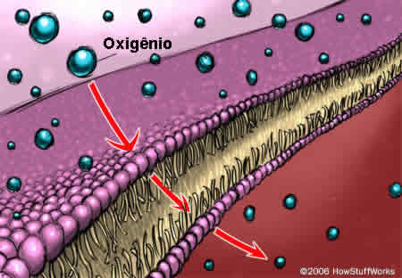
Transportes passivos
Difusão simples: moléculas se deslocam da região de maior concentração para a região de menor concentração
Moléculas se movimentam a favor do gradiente de concentração. Ex: O₂

Slide 17
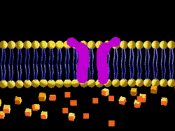

Slide 18
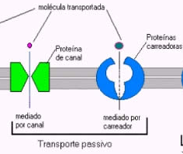
Transportes passivos
Difusão facilitada: moléculas se deslocam a favor do gradiente de concentração
Velocidade maior
Ex: glicose e alguns aminoácidos
Proteína de canal ou proteínas carreadoras

Slide 19
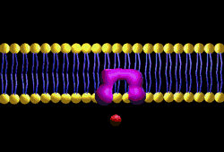

Slide 20
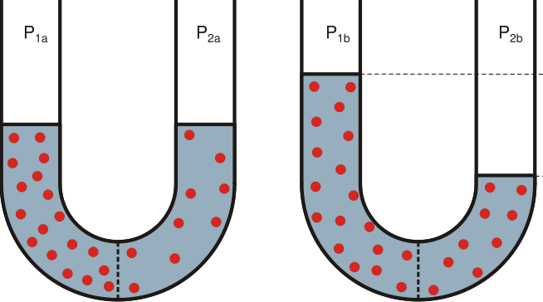
Transportes passivos
Osmose: caso particular de difusão, no qual apenas o solvente é capaz de atravessar a MP
Solvente se desloca do meio menos concentrado para o mais concentrado

Slide 21
TIPOS DE SOLUÇÕES
HIPERTÔNICA
Concentração do soluto é  fora que dentro da célula
ISOTÔNICA
A concentração do soluto é = dentro e fora da célula
HIPOTÔNICA
A concentração do soluto é  fora que dentro da célula

Slide 22
ESQUEMA DA “SETINHA”
SOLVENTE
-
(SOLUTO)
+
(SOLUTO)

Slide 23
SITUAÇÃO I - OSMOSE
SOLUÇÃO DO MEIO: HIPERTÔNICA
-
CÉLULA FLÁCIDA (MURCHA)
+

Slide 24
SITUAÇÃO II - OSMOSE
SOLUÇÃO DO MEIO: HIPOTÔNICA
+
CÉLULA TÚRGIDA (INCHADA)
-

Slide 25
SITUAÇÃO III - OSMOSE
SOLUÇÃO DO MEIO: ISOTÔNICA
=
CÉLULA NORMAL
=

Slide 26
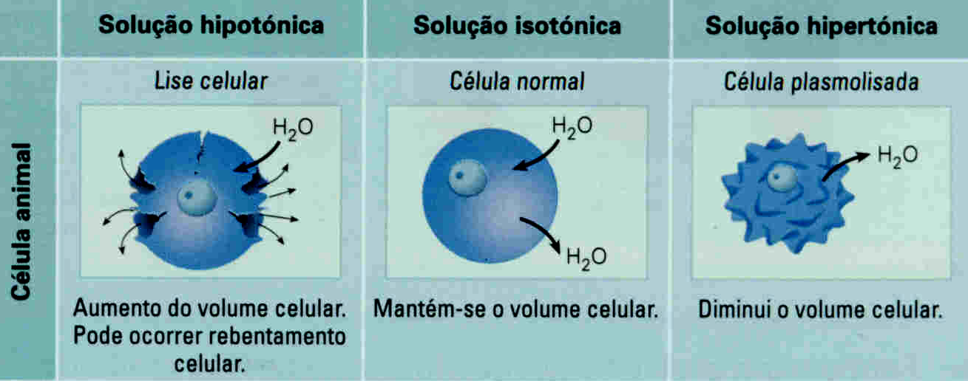
Transportes passivo

Slide 27
Transportes ativos

Slide 28
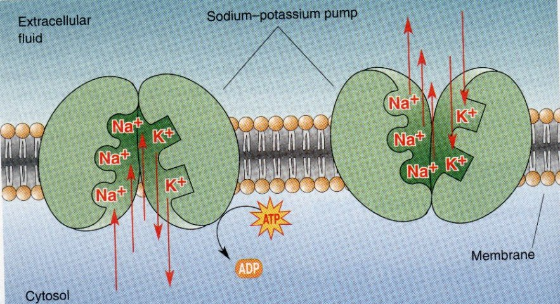
Transportes ativos
1. Bomba de sódio e potássio:
Proteínas carreadoras “bombeiam” constantemente K⁺ para dentro e Na⁺ para fora
difusão simples ⇨ sai K+ e entra Na+
⇧ Na⁺
⇧ K⁺

Slide 29
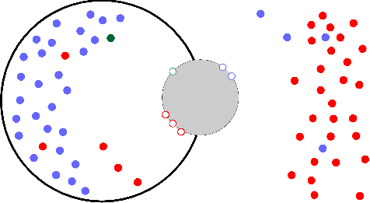
A célula gasta energia, na forma de ATP, para fazer o transporte oposto desses íons: colocar o Na+ (vermelho) para fora e colocar o K+ (azul) para dentro.

Slide 30
Transportes ativos
2. FAGOCITOSE
Englobamento de partículas SÓLIDAS
por pseudópodes.
Função: alimentação (protozoários), defesa (leucócitos)
3. PINOCITOSE
Englobamento de partículas LÍQUIDAS
por invaginações.

Slide 31
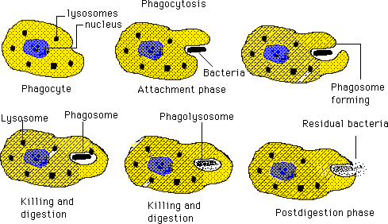
Transportes ativos
Fagocitose

Slide 32
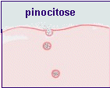
Transportes ativos
Pinocitose:

Slide 33
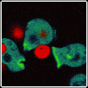

Slide 34
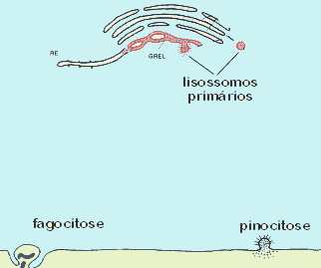

Slide 35
EXOCITOSE
CLASMOCITOSE OU CLASMATOSE
Eliminação de resíduos.

Slide 36
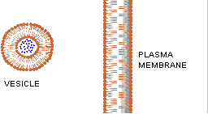

Slide 37
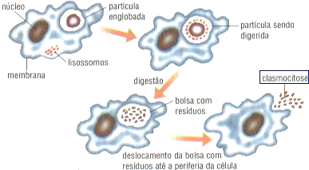

Slide 38
Envoltórios externos

Slide 39
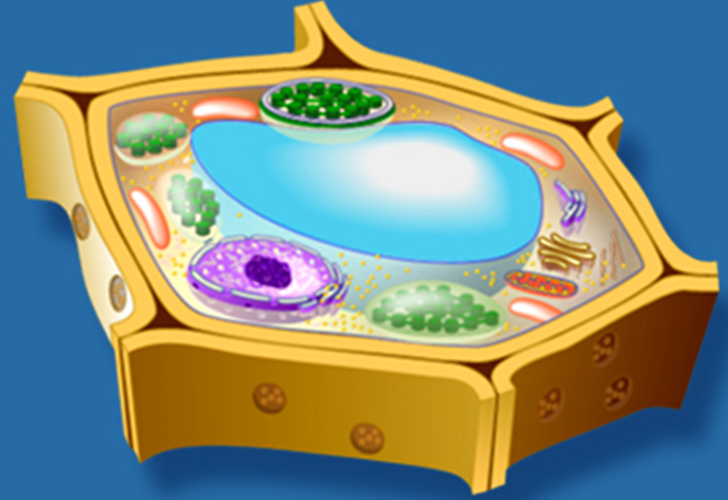
Parede celular
Externa a membrana plasmática.
Espessa e rígida que garante a sustentação e resistência celular.
Permeável à substâncias, ou seja, não apresenta capacidade seletiva.

Slide 40
Parede celular
Ocorre em vários organismos e apresenta composição variada:
  Bactérias e cianofíceas: peptidioglicano;
  Algas: celulose, carragenina, alginato, sílica;
  Fungos: quitina;
  Plantas: celulose, lignina, suberina.

Slide 41
Glicocálice
Célula animal.
Glicoproteínas e glicolipídios.
Função:
  Proteção contra agentes físicos e químicos do ambiente;
  Reconhecimento celular, já que os açúcares são diferentes para as espécies.
  Reconhecimento de gametas para que ocorra a fecundação.
  Defesa, reconhecem substâncias estranhas ao corpo induzindo à formação de anticorpos.

Slide 42
